Slide 1
Консультация
«Современные подходы к вопросам художественно-эстетического развития дошкольников в условиях введения ФГОС ДО»
9 декабря 2015 г.

Slide 2
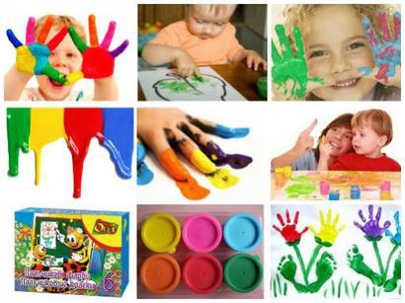
Истоки способностей и дарования детей – на кончиках их пальцев, образно говоря, идут тончайшие нити – ручейки, которые питают источник творческой мысли. Другими словами, чем больше мастерства в детской руке, тем умнее ребенок
В.А. Сухомлинский
То, что упущено в детстве, никогда не возместить в годы юности. Это правило касается всех сфер духовности жизни ребенка и особенно эстетического воспитания.
В.А.Сухомлинский

Slide 3
К какой образовательной области относится становление эстетического отношения к окружающему миру; формирование элементарных представлений о видах искусства?
К какой образовательной области относится восприятие музыки, художественной литературы, фольклора?
Какие виды детской деятельности относятся к ОО «Художественно-эстетическое развитие»?

Slide 4
Виды детской деятельности
игровая,
коммуникативная,
познавательно-исследовательская,
восприятие художественной литературы и фольклора,
самообслуживание и элементарный бытовой труд,
конструирование из разного материала,
изобразительная,
музыкальная,
двигательная.

Slide 5
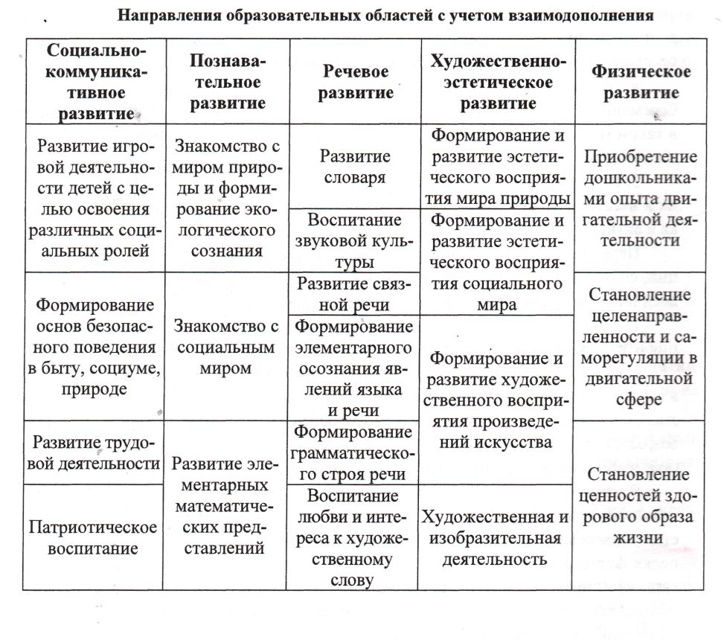
Направления ОО с учетом взаимодополнения

Slide 6
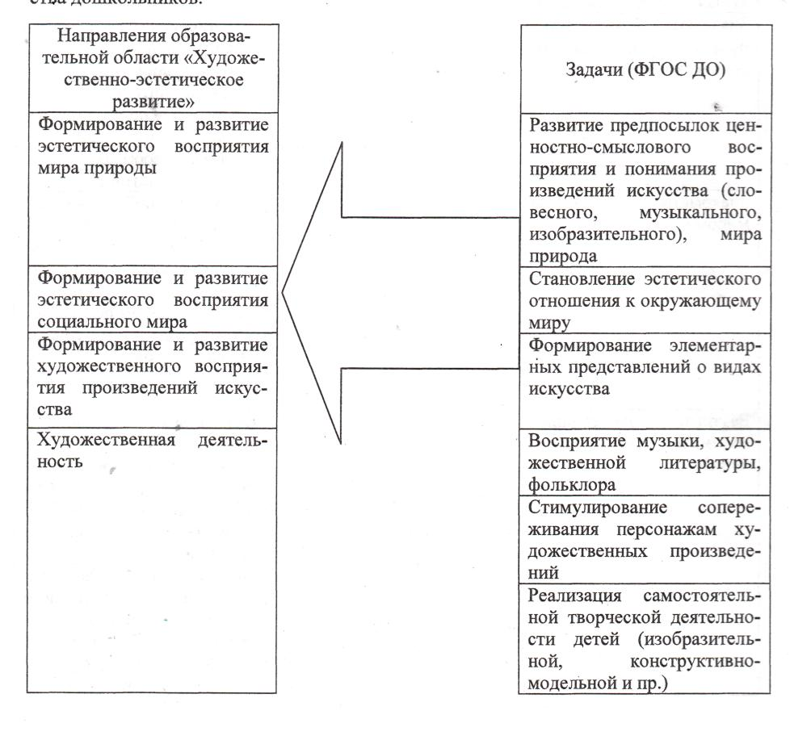
Художественно-эстетическое развитие:

Slide 7
Художественно-эстетическое развитие:
формирование и развитие эстетического восприятия мира природы.
формирование и развитие эстетического восприятия социального мира.
формирование и развитие художественного восприятия произведений искусства.
художественная деятельность (изобразительная деятельность, лепка, аппликация, конструирование из различных материалов и др.).

Slide 8
Художественно-эстетическое развитие предполагает:
развитие предпосылок ценностно-смыслового восприятия и понимания произведений искусства (словесного, музыкального, изобразительного), мира природы;
становление эстетического отношения к окружающему миру;
формирование элементарных представлений о видах искусства;
восприятие музыки, художественной литературы, фольклора;
стимулирование сопереживания персонажам художественных произведений;
реализацию самостоятельной творческой деятельности детей (изобразительной, конструктивно-модельной, музыкальной и др.).

Slide 9
Развитие предпосылок ценностно-смыслового восприятия и понимания произведений искусства
оснащение образовательного процесса современными техническими средствами (компьютер, проектор, интерактивная доска и др.)
посещение музеев, выставок
использование тем, направленных на формирование у дошкольника элементарных представлений эстетического характера в комплексно-тематическом планировании;
обеспечение дидактическими пособиями, иллюстрациями, картинами, изделиями декоративно-прикладного искусства;
вовлечение родителей к участию в мероприятиях ДОУ: конкурсах, выставках, проектах;
расширение форм и методов работы с детьми: наглядные действия: (рассматривание иллюстраций, картин, предметов ДПИ); разнообразие словесных методов, беседы, рассказы, чтения, диспуты; организация экскурсий.

Slide 10
Выявить и создать психолого-педагогические условия, которые способствуют формированию эстетического отношения детей к окружающему миру (согласно ФГОС п. 3.2.1.)
поддержка любознательности, активности детей;
возможность выбора детьми видов активности, участников совместной деятельности и общения;
поддержка взрослыми положительного, доброжелательного отношения детей друг к другу и взаимодействия детей друг с другом;
ориентировать образовательную деятельность на интересы и возможности каждого ребёнка и учитывать социальную ситуацию его развития;
вовлекать родителей непосредственно в образовательную деятельность (привлечь родителей к участию в исследовательской деятельности ребенка)

Slide 11
Традиционные и инновационные формы организации образовательной деятельности по художественно-эстетическому развитию
НОД (с группой, подгруппой детей, индивидуально);
досуги, развлечения;
выставки творческих работ детей;
выставки совместного творчества детей и родителей;
конкурсы;
экскурсии;
самостоятельная художественно-продуктивная деятельность;
мини-музей декоративно-прикладного искусства и др.
дизайн – гостиные;
детско-родительские творческие клубы;
творческие мастерские;
литературные, художественные и музыкальные салоны.

Slide 12
ПРИНЦИПЫ ОРГАНИЗАЦИИ РАЗВИВАЮЩЕЙ ХУДОЖЕСТВЕННО-ЭСТЕТИЧЕСКОЙ СРЕДЫ
ПОЛИФУНКЦИОНАЛЬНОСТИ, открывающий перед детьми множество возможностей, обеспечивающий все составляющие образовательного процесса;
ТРАНСФОРМИРУЕМОСТИ, предоставляющий возможность изменений, позволяющих вынести на первый план ту или иную функцию пространства;
ВАРИАТИВНОСТИ, позволяющий периодическую сменяемость игрового материала, появление новых предметов, стимулирующих художественно-эстетическую, познавательную, игровую, двигательную активность детей;
НАСЫЩЕННОСТИ: среда соответствует содержанию образовательной программы, разработанной на основе одной из примерных программ, а также возрастным особенностям детей;
ДОСТУПНОСТИ: среда обеспечивает свободный доступ детей к играм, игрушкам, материалам, пособиям;
БЕЗОПАСНОСТИ: среда предполагает соответствие ее элементов требованиям по обеспечению надежности и безопасности.

Slide 13
УСЛОВИЯ ОРГАНИЗАЦИИ РАЗВИВАЮЩЕЙ ХУДОЖЕСТВЕННО-ЭСТЕТИЧЕСКОЙ СРЕДЫ
сменяемая, вариативная, динамичная, должна включать разнообразные компоненты, способствующие формированию различных видов деятельности;
взаимосвязана со всеми ее частями и окружающей средой, целостна, что позволит детям свободно заниматься разными видами деятельности, взаимодействовать друг с другом;
не должна быть завершенной, застывшей, ее следует периодически преобразовывать, с учетом специфики детского восприятия, стимулировать активность детей;
активно включать детей в создание среды, это способствует формированию осознанного отношения ребенка к среде, комфортности для всех детей и взрослых группы;
должна быть организована так, чтобы материалы и оборудование, необходимые детям для осуществления любой деятельности, были в поле зрения ребенка, доступны, чтобы он мог их взять, не обращаясь за помощью к взрослому.
должна соответствовать возрастным, половым психофизиологическим особенностям детей.

